Slide 1





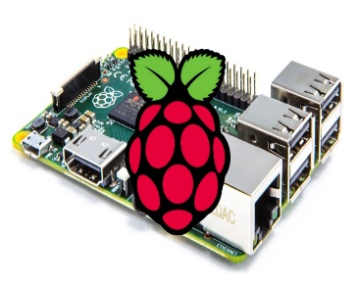

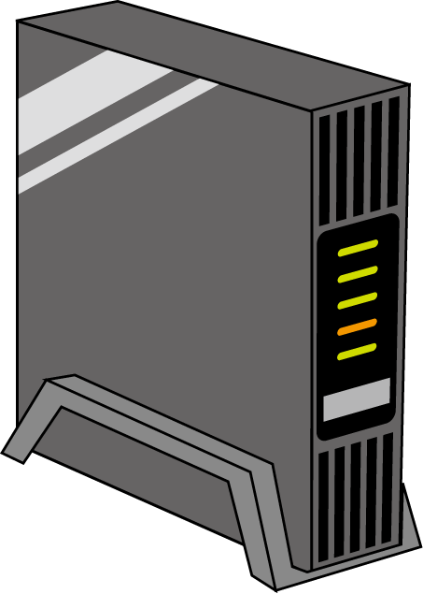
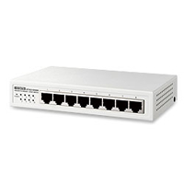



並列・分散アーキテクチャによる超高性能システム技術
工学研究科情報システム科学専攻 横田・大津・大川研究室
研究室の目標
テーマ２：高性能計算支援のための
自動並列化と機動的並列処理技術
高性能なコンピュータシステムと それを実現するための技術を開拓
Valgrindベースバイナリ変換システム
User Process
対象分野
・科学技術計算・PC・組込みシステム
背景
・マルチコア・メニーコアプロセッサ
・大規模並列処理可能なGPUやFPGAが普及
Valgrind とは?
- デバッグおよびプロファイリングのためのオープンソースフレームワーク
（公式サイト http://www.valgrind.org）
変換コード
キャッシュ
ユーザーアプリケーション （ゲストプログラム）
プログラムの特徴に応じた並列化
JIT
コンパイラ
Valgrindコア
Valgrindプラグイン
ディスパッチャ
システム マネージャ
プラグインＡＰＩ
並列化ユニット
エミュレーションユニット
最適化ユニット
並列化処理機能を様々なCPU上で 利用可能
プロファイル
ユニット
プログラムの動的な情報を 取得
ＯＳ（Linux, Windows, MacOSX, Android, …）
マルチコアプロセッサ（x86, ARM, MIPS, …）
プラグイン方式により様々なバイナリ変換処理機能を追加可能
x86, ARM, MIPS等様々な機械命令セットに対応し、PCや携帯端末上の機械命令コードを変換処理できる
ソースコードを必要としない自動並列化システムを機械命令セットに独立な形で実現可能
逐次アプリケーションを入力として与えることにより、並列実行による性能向上が可能
課題とアプローチ
機動的並列処理を実現する異種混合型Androidクラスタシステム
課題
・並列・分散アーキテクチャによる 処理性能の向上と低消費電力化
Android OS搭載のモバイル端末や周辺のコンピュータを活用
即席のクラスタシステム
→高い演算能力を手軽に実現
ex) 動画像処理，PC等の代替システムetc
処理の重いアプリケーションを並列タスクとして各コンピュータに分散して並列処理
データ引用元: Gartner (August 2016)
並列・分散アーキテクチャ
による
超高性能システム
並列・分散システム
構築のための
設計自動化・設計手法
クラスタを構成するコンピュータが実行中に変わっても並列処理を継続できる
画像出典元:https://developer.android.com, https://www.raspberrypi.org
テーマ１：並列処理に基づく 高性能プロセッサ・アーキテクチャ技術
テーマ３：FPGAの利点を生かした
高性能ロボット開発への応用
１、組込み向け並列処理ソフトコアプロセッサ
組込み分野で短い開発期間で要求性能を満たすシステムの構築
⇒既に確立されている汎用的なデータ並列処理の活用
－データ並列処理に向いたソフトコアプロセッサ
－データ並列処理ソフトウェア開発支援環境
MIQS(MIPS Instruction processor with Quadword SIMD extension)
－SIMD拡張MIPS命令互換ソフトコアプロセッサ
汎用的なSIMD演算処理機能＋高性能メモリシステム
プログラムの実行性能を向上
２、大規模相互結合網シミュレーションの高性能化
スパコンのような並列コンピュータシステムでは…
－計算ノード間での通信を担う相互結合網が重要
－実機を用いての性能評価は高コスト
相互結合網シミュレータの必要性
並列処理することで高速化 ⇒ シミュレーション速度の向上
３、GPUアーキテクチャによる高性能計算
計算機ホログラム(CGH:Computer Generated Holography)
・3Dディスプレイのための大規模CGHの生成
－大規模CGHでは計算量が膨大
・GPUを用いて並列計算 ⇒ 高速化
FPGA : Field Programmable Gate Array
回路を自由に書き換えられることができるハードウェア
特徴・任意のディジタル回路をプログラム可能
・並列処理＋クロック単位の処理
・低消費電力での動作
ロボット開発へFPGAを導入する利点
・知的画像処理などの高度な処理→高並列度で高速な処理
・バッテリ駆動のための電力制約→低消費電力
現状のFPGAの問題→ソフトウェアに比べ、開発コスト大
FPGAのコンポーネント技術
→FPGAをロボットのソフトウェア部品として組み込む
・FPGA開発者：作った回路をロボット開発に再利用できる
・ロボット開発者：FPGAの高速な処理を容易に利用できる
ロボットにFPGAを用いて処理の高速化と低消費電力化
ロボット開発者
ロボットは開発が大変なのにFPGAの開発もするのは大変
FPGA開発者
FPGAを使う利点は
ロボットに強力
FPGAをロボットへ容易に導入できる技術が必要！
大規模な相互結合網 ⇒ 処理内容が膨大に
計算ノード
ソフトウェア
カメラ入力
二値化処理
ROS準拠コンポーネント
高速化したい処理
ハードウェア化
↓
コンポーネント化
FPGAを用いた
専用回路
(ラベリング処理)
動作計画
リアルタイムでCGHを生成
ROS準拠FPGAコンポーネントを利用したシステム構成例
第8回宇都宮大学企業交流会 2015年9月11日＠宇都宮市マロニエプラザ
Notes:
逐次版バイナリを入力として与えるだけで、並列実行による性能向上が可能

